Slide 1
МОУ Саргазинская СОШ Формирование образовательной среды, обеспечивающей современное качество общего образования на основе сетевого взаимодействия
МОУ Саргазинская СОШ
МОУ Саргазинская СОШ
Директор Зайцева Наталья Александровна

Slide 2
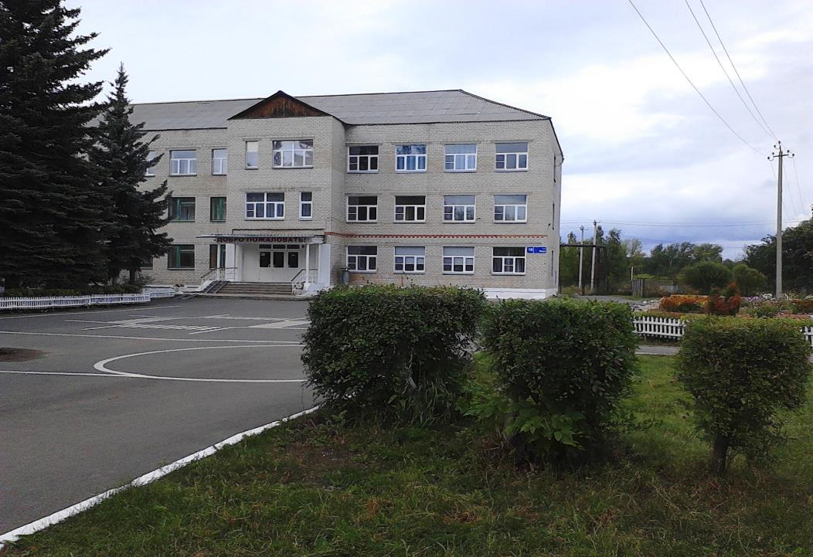
МОУ Саргазинская СОШ

Slide 3
Образовательный технопарк «Содружество»

Slide 4
«Проект в проекте»
МОУ Саргазинская СОШ
Внешнее сетевое взаимодействие
В Внутреннее сетевое взаимодействие
МОУ Полетаевская СОШ
МОУ Томинская СОШ
МОУ Архангельская СОШ
МОУ СОШ Полевой
МОУ Вознесенская ООШ

Slide 5
«Проект в проекте»
Разработка и лицензирование дополнительных общеразвивающих программ
«Школьный мини-огород»
«Сад камней »
Летняя школа «Взрасти свой сад»
«Интерактивная карта и оформление результатов деятельности для социального проектирования и исследовательской деятельности учащихся»
Разработка экскурсионных познавательных маршрутов

Slide 6
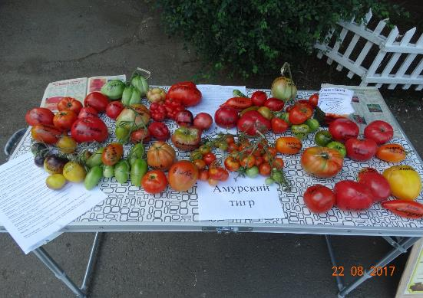
Разработка дополнительных общеразвивающих образовательных программ «Юный садовод», «Юный цветовод», «Юный дизайнер»
Расширение спектра образовательных услуг для учащихся и родителей
Привлечение учащихся к сельскохозяйственной деятельности и трудовому воспитанию
Выращивание овощной и плодово-ягодной продукции на участке способствует удешевлению питания школьников

Slide 7
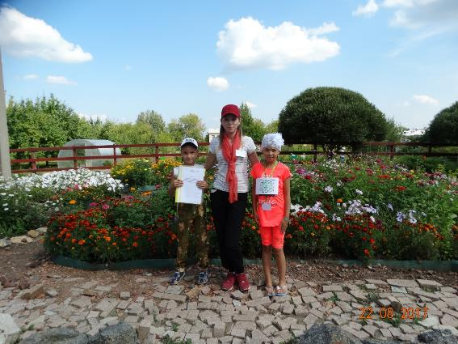
Пришкольный участок - как компонент образовательной среды для развития естественно-научного образования

Slide 8
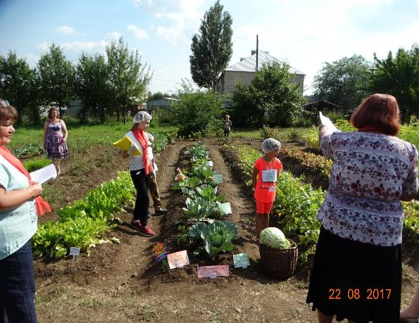
Разработка и реализация проекта «Использование потенциала пришкольного участка как компонента образовательной среды для социального проектирования и исследовательской деятельности учащихся»
Пришкольный участок как компонент образовательной среды естественнонаучной направленности
Использования широкого спектра социальных партнеров сетевого взаимодействия сельскохозяйственной направленности
Актуализация задач по формированию навыков самостоятельной познавательной и практической деятельности у обучающихся
Формирования положительной динамики взаимодействия школы и родительской общественности поселения

Slide 9
ПРОЕКТЫ:
«Аптекарский мини – огород»
«Выращивание тыквенных культур рассадным и посевным способом на пришкольном участке»
« Учет качества семенного материала при выращивании свеклы на пришкольном участке»
«Математические исследования всхожести петрушки и укропа при выращивании на пришкольном участке»
«Влияние густоты посева на рост и урожайность на примере кукурузы»
«Агротехника выращивания разных сортов капусты на пришкольном участке»
«Учет качества семенного материала и густоты посева при выращивании моркови на пришкольном участке»
«Выращивание зерновых культур и влияние химических удобрений на их рост и развитие»
«Выращивание пшеницы и влияние сроков и густоты посева, химических удобрений на их рост и развитие»
«Применение корнестимуляторов для укоренения одревесневших черенков шаровидной ивы, смородины и крыжовника»
«Применение корнестимуляторов для укоренения отводков, смородины и крыжовника»
«Колориметрический метод анализа содержания железа в яблоках местных сортов Челябинской области»

Slide 10
Разработка проекта летней школы «Взрасти свой сад».
Цель - создание единой системы летнего оздоровительного отдыха , реализующего разносторонние задачи обучения и воспитания школьников
Осуществление обучения через разнообразные формы организации обучающихся в летний период
Реализация дополнительных общеразвивающих программ сельскохозяйственной направленности
Формирование индивидуальной траектории развития обучающихся в рамках профессионального самоопределения
Развитие научно-исследовательского потенциала учащихся

Slide 11
Летняя школа
Осуществление обучения через разнообразные формы организации обучающихся в летний период.
Создание модели индивидуальной траектории развития обучающихся через программы естественно-научной направленности.

Slide 12
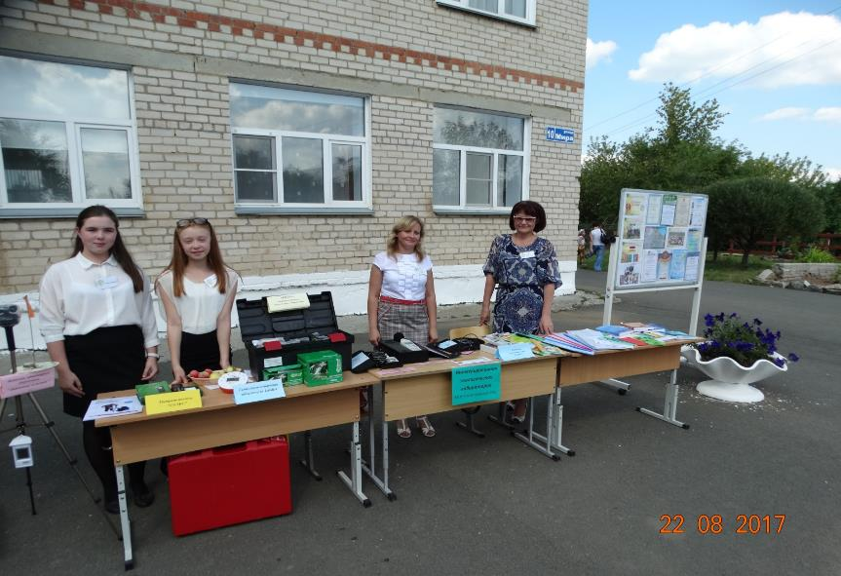
МОУ Полетаевская СОШ

Slide 13
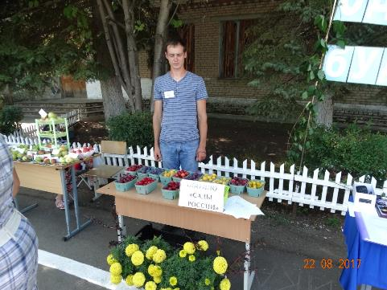
Разработка экскурсионно-познавательных маршрутов на промышленные и сельскохозяйственные предприятия Челябинской области, НПО «Сады России» и в другие образовательные организации
Расширение образовательного пространства за счет ресурсной базы сетевых социальных партнеров
Повышения уровня практико-ориентированного образования
Формирование у учащихся целостных представлений о сельскохозяйственной и промышленных отраслей Челябинской области
Учет национальных, региональных и этнокультурных особенностей при реализации основных образовательных программ
Развитие новых организационных форм обучения (виртуальных экскурсий)

Slide 14
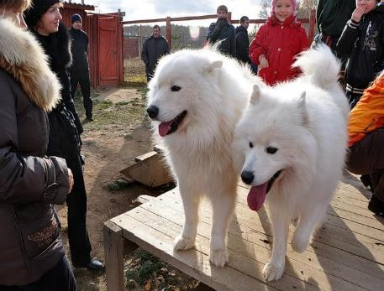
Разработка экскурсионно-познавательных маршрутов
ООО «Аквилон»
НПО «Сады России»

Slide 15
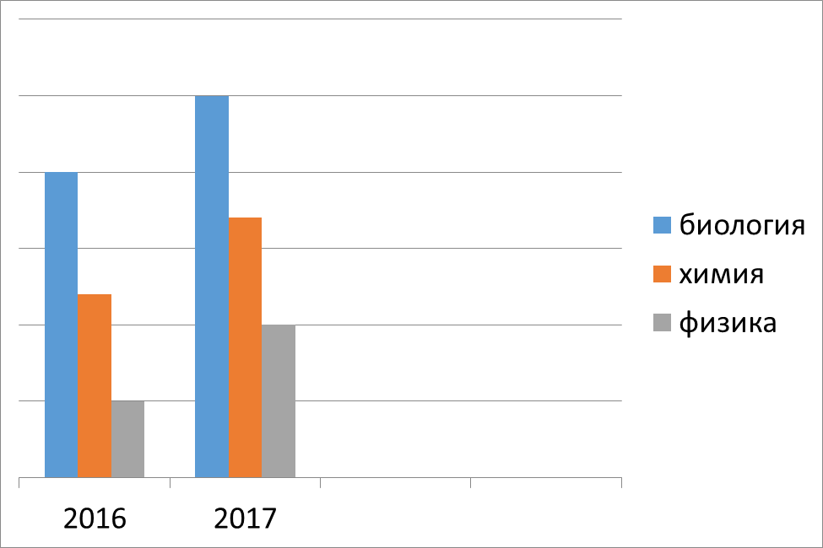
Увеличение доли выпускников выбравших для сдачи ГИА три-четыре предмета, реализующих проект «Темп»
Выбор ЕГЭ
Выбор ОГЭ

Slide 16
Организация досуга детей через индивидуальные образовательные маршруты

Slide 17
Стажировочные площадки

Slide 18
Проект мини -пасеки

Slide 19
Урожай 2017 на пришкольном участке

Slide 20
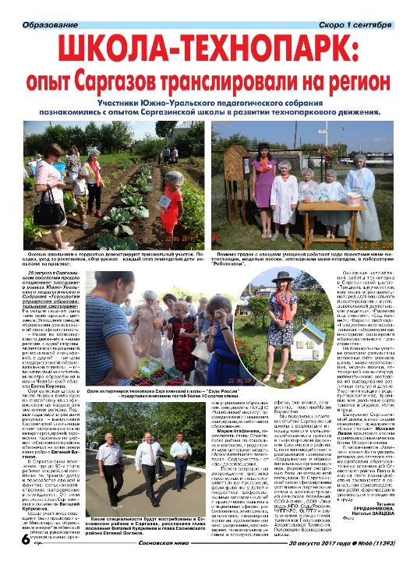
Публикация
материалов
в СМИ

Slide 21
Спасибо за внимание!

